Slide 1
Применение МСА в 2017г.: проблемы переходного периода.
Москва
04.04.2017

Slide 2
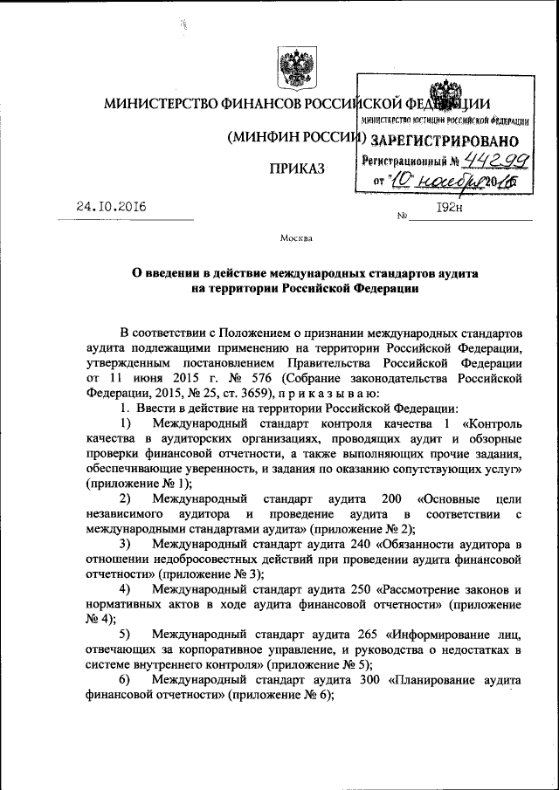

Slide 3
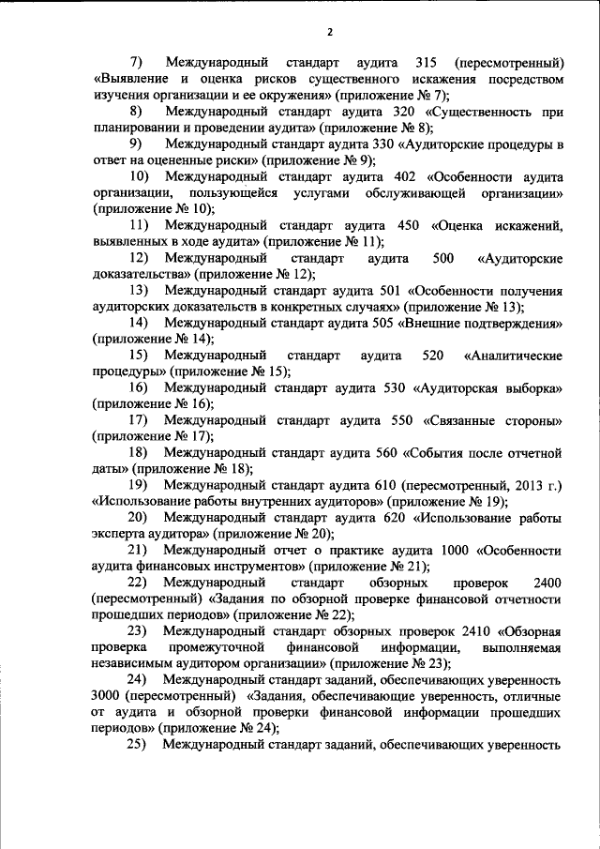

Slide 4
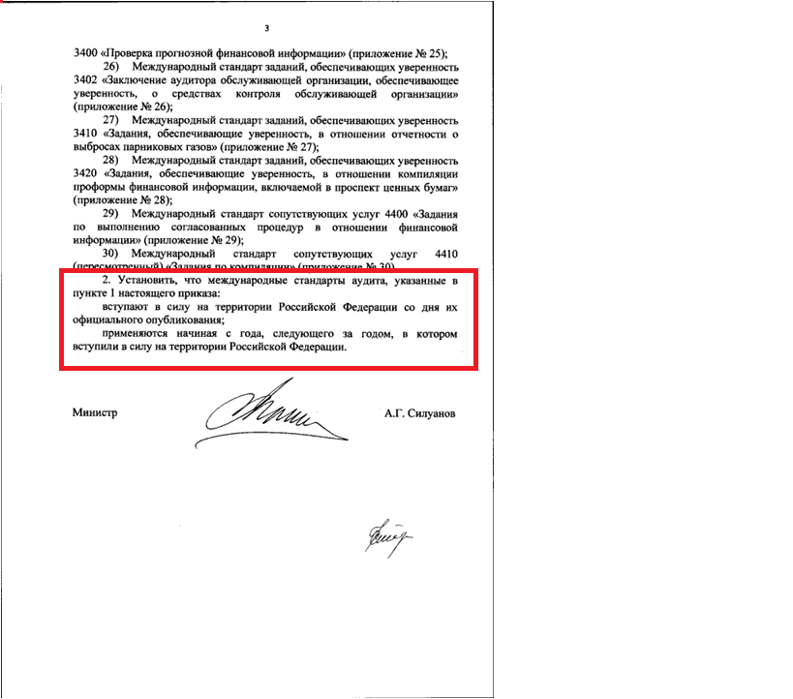

Slide 5
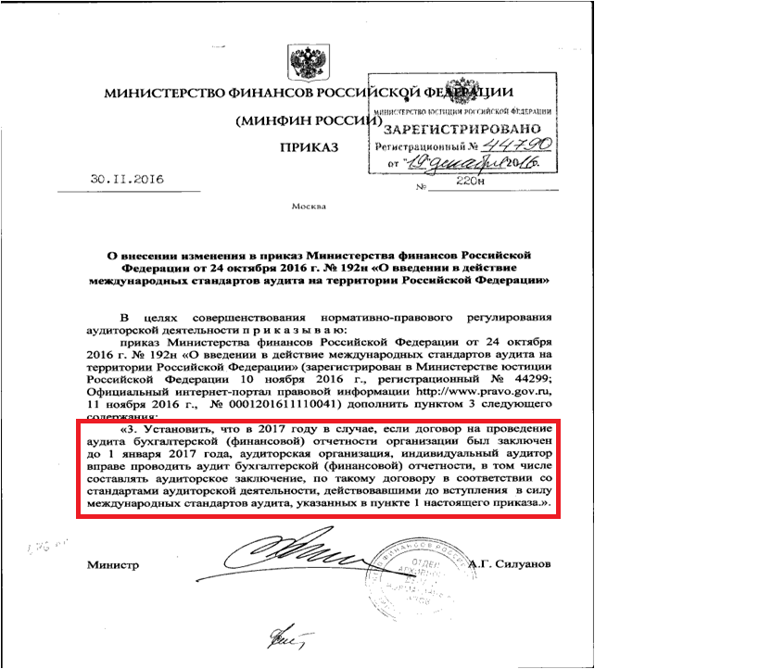

Slide 6
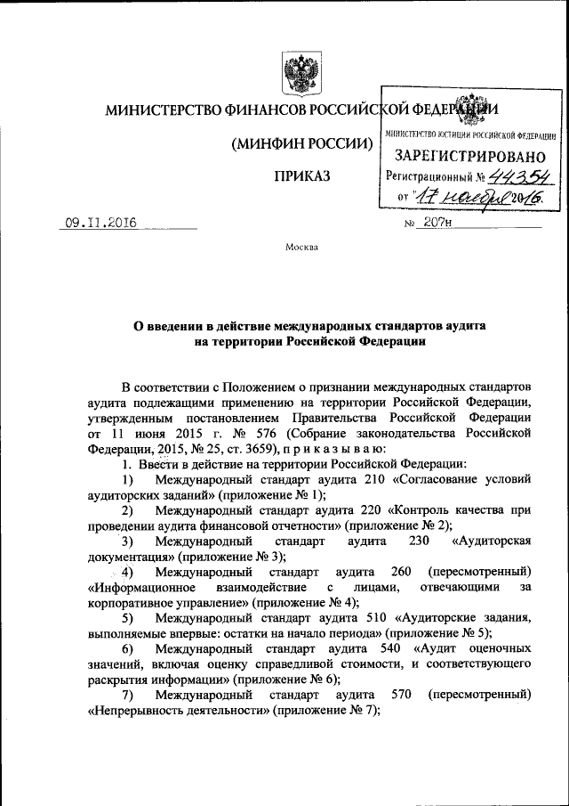

Slide 7
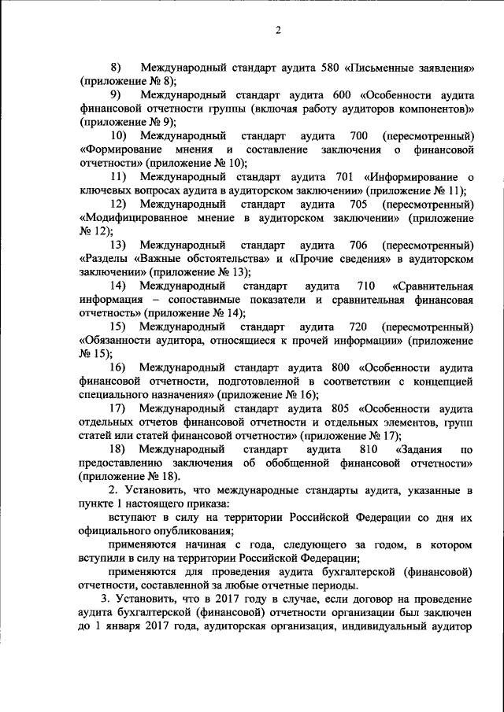

Slide 8
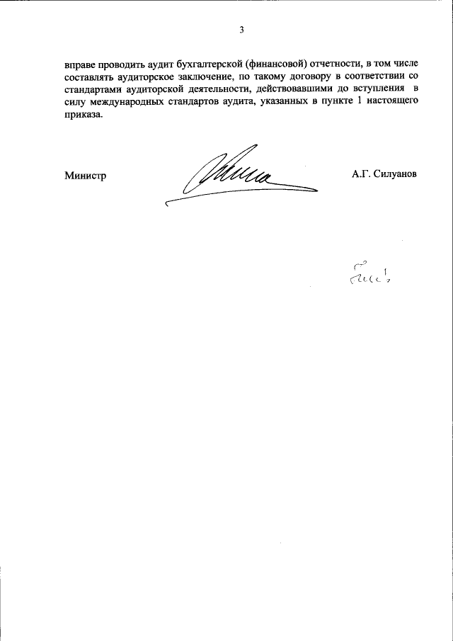

Slide 9
Особенности переходного периода, установленные приказами № 192н, 207н, 220н,
1. Переходный период - право, но не обязанность;
2. Переходный период может быть только на протяжении 2017г.
3. Переходный период может быть только по аудиторским заданиям по договорам, заключенным до 01.01.2017;
4. Для применения переходного периода не имеет значения, когда начаты аудиторские процедуры - в 2016г. или в 2017.

Slide 10
Применение МСА, указанных в приказе № 192н

Slide 11
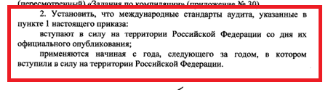
Приказ 192н от 24.10.2016

Slide 12
Сроки вступления в силу по тексту МСА (примеры МСА, утв.приказом 192н)
МСКК 1: Системы контроля качества в соответствии с требованиями настоящего МСКК должны быть созданы до 15 декабря 2009 года.
МСА 200, 240, 250, 265, 300, 320, 330, 402, 450, 500, 501, 505, 520, 530, 550, 560, 620, : Настоящий стандарт вступает в силу в отношении аудита финансовой отчетности за периоды, начинающиеся 15 декабря 2009 года или после этой даты.
МСА 315: Настоящий стандарт вступает в силу в отношении аудита финансовой отчетности за периоды, заканчивающиеся 15 декабря 2013 года или после этой даты.

Slide 13
Сроки вступления в силу по тексту МСА (примеры МСА, утв.приказом 192н) (2)
МСА 610: Настоящий стандарт вступает в силу в отношении аудита финансовой отчетности за периоды, заканчивающиеся 15 декабря 2014 года или после этой даты.
МСОП 2400: Настоящий стандарт вступает в силу в отношении обзорных проверок финансовой отчетности за периоды, заканчивающиеся 31 декабря 2013 года или после этой даты.
МСОУ 3000: Настоящий стандарт вступает в силу в отношении заключений и отчетов по заданиям, обеспечивающим уверенность, датированным 15 декабря 2015 года или после этой даты.

Slide 14
Сроки вступления в силу по тексту МСА (примеры МСА, утв.приказом 192н) (3)
МСОУ 3402: Настоящий стандарт вступает в силу в отношении заключений аудиторов обслуживающих организаций, обеспечивающих уверенность, за периоды, заканчивающиеся 15 июня 2011 года или после указанной даты.
МСОУ 3410: Настоящий стандарт вступает в силу для отчетов по заданиям, обеспечивающим уверенность, за периоды, заканчивающиеся 30 сентября 2013 года или после указанной даты.
МСОУ 3420: Настоящий стандарт вступает в силу в отношении заключений по заданиям, обеспечивающим уверенность, датированным 31 марта 2013 года или после этой даты.

Slide 15
Сроки вступления в силу по тексту МСА (примеры МСА, утв.приказом 192н) (4)
МСОУ 3402: Настоящий стандарт вступает в силу в отношении заключений аудиторов обслуживающих.
МССУ 4410: Настоящий МССУ вступает в силу в отношении отчетов о выполнении заданий по компиляции от 1 июля 2013 года или после этой даты.

Slide 16
Статус аудита по не применяемым в России стандартам

Slide 17
307-ФЗ в редакции 403-ФЗ
1) в статье 1:
а) часть 2 дополнить предложением следующего содержания: "К аудиторской деятельности не относятся проверки, осуществляемые в соответствии с требованиями и в порядке, отличными от требований и порядка, установленных стандартами аудиторской деятельности.";

Slide 18
307-ФЗ в редакции 403-ФЗ
в статье 7: а) часть 1 изложить в следующей редакции:
"1. Аудиторская деятельность осуществляется в соответствии с международными стандартами аудита, которые являются обязательными для аудиторских организаций, аудиторов, саморегулируемых организаций аудиторов и их работников, а также со стандартами аудиторской деятельности саморегулируемых организаций аудиторов. На территории Российской Федерации применяются международные стандарты аудита, принимаемые Международной федерацией бухгалтеров и признанные в порядке, установленном Правительством Российской Федерации.";
б) в части 2:в пункте 1 слова "федеральными стандартами аудиторской деятельности" заменить словами "международными стандартами аудита"; в пункте 2 слова "федеральным стандартам аудиторской деятельности" заменить словами "международным стандартам аудита";

Slide 19
Заголовок АЗ

Slide 20
Соответствие МСА и 307-ФЗ/ФСАД (Название АЗ)
МСА 700 (пересмотренный) | 307-ФЗ/ФСАД 1/2010 | Комментарий
21. Аудиторское заключение должно иметь заголовок, четко указывающий на то, что этот документ является заключением независимого аудитора (см. пункт A20). | 307-ФЗ, статья 6, пункт 2 Аудиторское заключение должно содержать: 1) наименование "Аудиторское заключение"; | Название аудиторского заключение по МСА не соответствует названию по 307-ФЗ

Slide 21
Соответствие МСА и 307-ФЗ/ФСАД (Название АЗ)
МСА 700 (пересмотренный)
А21. Заголовок, указывающий на то, что данное заключение является заключением независимого аудитора, например «Аудиторское заключение независимого аудитора», отличает заключение независимого аудитора от заключений, выпущенных другими лицами.

Slide 22
Сборник АЗ: Заголовок
АУДИТОРСКОЕ ЗАКЛЮЧЕНИЕ
Акционерам акционерного общества «XXX»
Мнение

Slide 23
Выражение мнения

Slide 24
Соответствие МСА и 307-ФЗ/ФСАД
(Формулировки мнения аудитора)
МСА 700 (пересмотренный) | ФСАД 1/2010 | Комментарий
25. При выражении немодифицированного мнения о финансовой отчетности, подготовленной в соответствии с концепцией достоверного представления, мнение аудитора, если иное не предусмотрено законом или нормативным актом, должно содержать одну из следующих формулировок, которые рассматриваются как равноценные: ( | 16. Немодифицирован-ное мнение формули-руется в аудиторском заключении следующим образом: "бухгалтерская отчетность отражает достоверно во всех существенных отношениях финансовое положение [аудируемого лица] по состоянию на [отчетная дата], результаты [его] финансово-хозяйственной деятельности и движение денежных средств за [отчетный год] год в соответствии с установленными правилами составления бухгалтерской отчетности». | МСА по сравнению с ФСАД менее жестко регулируют формулировку мнения аудитора .

Slide 25
Соответствие МСА и 307-ФЗ/ФСАД
(Формулировки мнения аудитора)
МСА 700
(a) по нашему мнению, прилагаемая финансовая отчетность отражает достоверно во всех существенных аспектах […] в соответствии с [применимой концепцией подготовки финансовой отчетности] или (b) по нашему мнению, прилагаемая финансовая отчетность дает правдивое и достоверное представление о […] в соответствии с [применимой концепцией подготовки финансовой отчетности] (см. пункты A24–A31).

Slide 26
Соответствие МСА и 307-ФЗ/ФСАД
(Формулировки мнения аудитора)
МСА 700 (пересмотренный)
А24. Формулировки «отражает достоверно во всех существенных аспектах» или «дает правдивое и достоверное представление» расцениваются как равнозначные. Использование формулировки «отражает достоверно во всех существенных аспектах» или формулировки «дает правдивое и достоверное представление» в каждой конкретной юрисдикции определяется законом или нормативным актом, регулирующими аудит финансовой отчетности в данной юрисдикции, или общепринятой практикой в данной юрисдикции. Если закон или нормативный акт требуют использования другой формулировки, это не влияет на требование пункта 14 настоящего стандарта о том, что аудитор должен оценить достоверное представление финансовой отчетности, подготовленной в соответствии с концепцией достоверного представления. Пример: По нашему мнению, прилагаемая финансовая отчетность отражает достоверно во всех существенных аспектах (или дает правдивое и достоверное представление) финансовое положение (или о финансовом положении) Организации по состоянию на 31 декабря 20X1 года, а также ее финансовые результаты (или финансовых результатах) и движение (или движении) денежных средств за год, закончившийся на указанную дату, в соответствии с Международными стандартами финансовой отчетности (МСФО).

Slide 27
Сборник АЗ: Мнение
Мнение
Мы провели аудит прилагаемой годовой бухгалтерской (финансовой) отчетности акционерного общества «XXX» (ОГРН XXXXXXXXXXXXX, ИНДЕКС, Город, улица Х, дом Х), состоящей из бухгалтерского баланса по состоянию на 31 декабря 2016 года, отчета о финансовых результатах за 2016 год, приложений к бухгалтерскому балансу и отчету о финансовых результатах, в том числе отчета об изменениях капитала за 2016 год и отчета о движении денежных средств за 2016 год, пояснений к бухгалтерскому балансу и отчету о финансовых результатах за 2016 год.
По нашему мнению, прилагаемая годовая бухгалтерская (финансовая) отчетность отражает достоверно во всех существенных аспектах финансовое положение акционерного общества «XXX» по состоянию на 31 декабря 2016 года, финансовые результаты его деятельности и движение денежных средств за 2016 год в соответствии с правилами составления бухгалтерской (финансовой) отчетности, установленными в Российской Федерации.

Slide 28
Подписание АЗ

Slide 29
Соответствие МСА и 307-ФЗ/ФСАД
(Подписание АЗ)
МСА 700 (пересмотренный) | ФСАД 1/2010 | Комментарий
40. Аудиторское заключение должно быть подписано (см. пункт A37). A37. Подпись аудитора ставится либо от имени аудиторской организации, либо от имени аудитора, либо от имени аудиторской организации и от имени аудитора в зависимости от требований конкретной юрисдикции... | 22. Аудиторское заключение подписывается: а) руководителем аудиторской организации или уполномоченным им лицом, имеющим квалификационный аттестат аудитора. Подпись должна включать наименование аудиторской организации, должность, фамилию и инициалы лица, подписавшего аудиторское заключение; | МСА, в отличие от ФСАД, допускают подписание АЗ не личной подписью, а «от имени аудиторской фирмы» и ссылаются на требования конкретной юрисдикции. ФСАД требует подписания АЗ личной подписью руководителя или уполномоченного им лица.

Slide 30
Сборник АЗ: Подписание
Руководитель задания по аудиту,
по результатам которого составлено
аудиторское заключение/
Руководитель аудиторской организации
либо уполномоченное им лицо [подпись]
Инициалы, фамилия

Slide 31
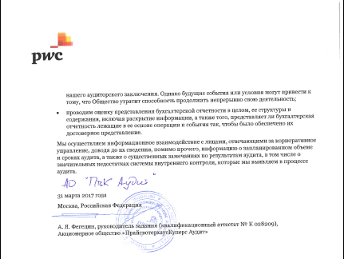

Slide 32
Основные проблемы внедрения МСА

Slide 33
Основные проблемы, связанные с внедрением МСА в России
К основным проблемам внедрения МСА в России обычно относят:
непонимание клиентами российских аудиторских организаций необходимости и важности проведения аудита вообще, и использования МСА в частности – в связи с особенностями российского рынка;
с ростом конкуренции аудиторских услуг на российском рынке учащаются случаи несоблюдения этических норм;
внедрение международных стандартов ведёт к удорожанию аудита, а, следовательно, к повышению стоимости предоставления услуг подобного рода;

Slide 34
Основные проблемы, связанные с внедрением МСА в России
недостаточное понимание российскими аудиторами принципов МСА, из чего зачастую складывается ошибочная уверенность соответствия текущей аудиторской деятельности конкретной аудиторской фирмы всем международным стандартам;
сложность для понимания МСА вследствие отличий в терминологии, сложностей перевода и непривычной структуры стандартов;
трудность использования малыми и средними российскими аудиторскими фирмами, которые не имели предыдущего опыта использования МСА.

Slide 35

Основные проблемы, связанные с внедрением МСА в России
При этом, в России аудиторские фирмы - это в основном малый (или даже микро) бизнес.
По примерным расчетам
выручку
больше 30 млн. руб.
в год получают
не более 5%
российских
аудиторских фирм

